Slide 1


CEPC Electronics Ref-TDR
Weekly meeting
Wei Wei
2024-02-22

Slide 2
From plenary meeting
2月6日例会
电子学确认整体尺寸，看电缆是否有问题
Muon做成一个精简的电子学，只保留必要的测量功能，不能是通用电子学。给出电子学成本
LGAD TOF时间分辨需要差到什么程度？50ps可以稍差一些
准备在CEPC Day上报告无线传输目前的进展
2月20日例会
机械：确定各个子探测器需要的空间，电子学确定走线需求，确定机械总体设计（需与探测器配合）（4月份偏晚）
hit density给出：higgs 0.54， z：0.3的hit density取值，是没有安全因子的；建议按照cern的标准乘以1.5倍安全因子
Tracker例会
  已开始进行TPC & DC的方案比较，其中涉及到电子学成本

Slide 3
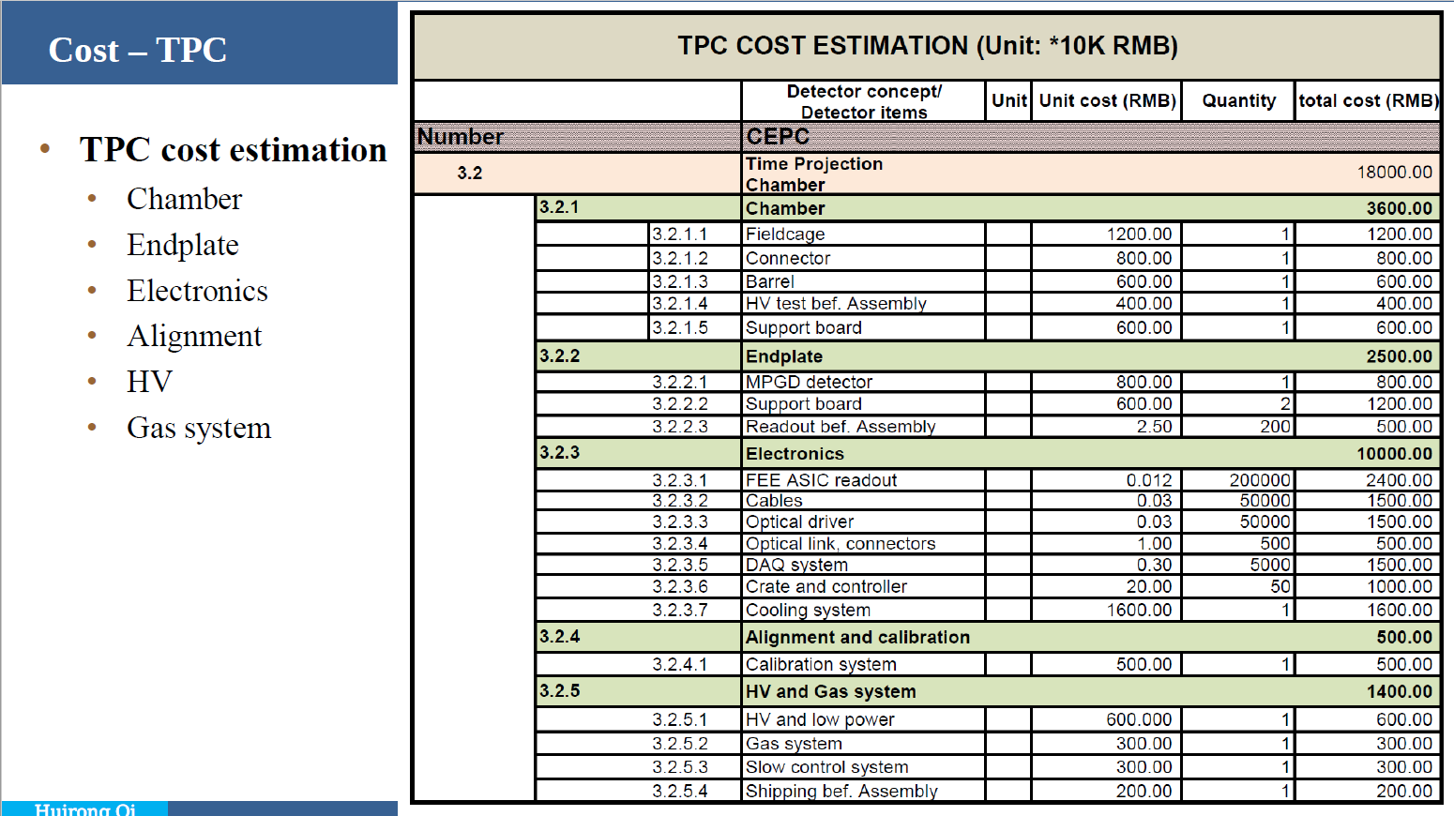

Slide 4
本次会议议题
讨论电子学TDAQ系统成本计算方式
  前端：针对各系统定制性考虑
  后端：基于通用后端电子学插件
    初步框架、功能
    成本scaling方式：前端通道数&数据量？
  触发：
  DAQ：
    成本scaling方式：基于数据量？
讨论Muon电子学方案
无线传输研究进展for CEPC Day

Slide 5
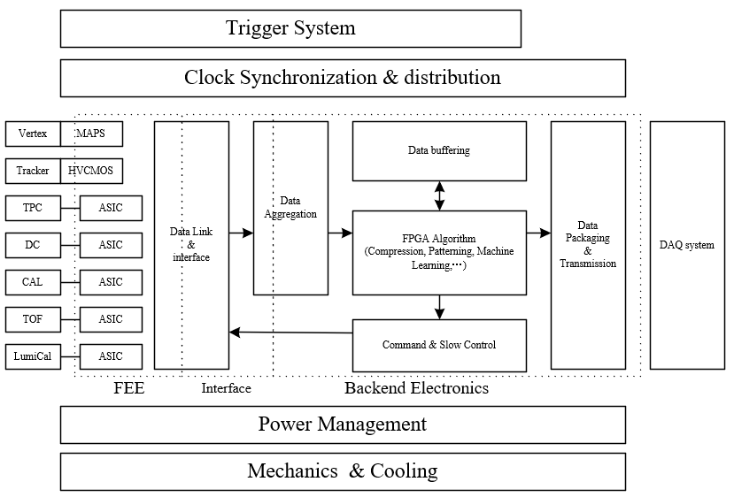
电子学系统框图proposed
electronics system
定义前端、后端、触发、DAQ界限
Proposal：前端：子系统定制化；后端：通用插件；触发：通用化；DAQ：计算中心
其他：时钟扇出系统、电源系统、机械冷却接口、电缆光纤

Slide 6
近期计划
初步明确Muon、硅微条电子学方案及成本考虑，以此作为相对成熟方案为其他子系统提供参考
细化后端电子学、触发板成本，细化成本计算公式

